Slide 1
Wiskunde 2Tl
Hoofdstuk 2: Oppervlakte

Slide 2


wiskunde leer je door:

Slide 3

Herhaling
Het berekenen van de oppervlakte van een driehoek zou je moeten kennen.
Maar……vaak is het weggezakt. Even herhalen dus want je moet het kennen in 2TL.

Slide 4
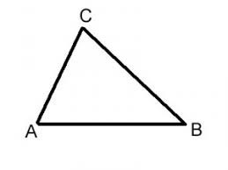
oppervlakte driehoek
Een driehoek heeft 3 hoeken.

Slide 5
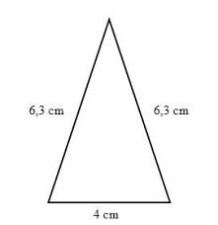
oppervlakte driehoek
Een driehoek heeft 3 zijdes (de kanten)

Slide 6
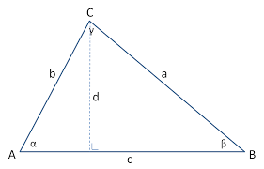
Formule
Oppervlakte driehoek =
0,5 x zijde x bijbehorende hoogte.
Neem een zijde waarvan je de lengte weet
Vind de bijbehorende hoogte
Gebruik de formule

Slide 7
Hoogte van een Zijde
Elke zijde heeft zijn eigen “hoogte”. Wat is de hoogte van AB?
? cm
? cm
5cm

Slide 8
0,5 x Zijde x bijbehorende hoogte
Oppervlakte driehoek ABC:
  0,5 x 5 x 4 = 10 cm²
4cm
5cm

Slide 9
Hoogte van een Zijde
Elke zijde heeft zijn eigen “hoogte”. Wat is de hoogte van AC?
11cm

Slide 10
0,5 x zijde x bijbehorende hoogte
Oppervlakte driehoek ABC:
  0,5 x 11 x 15 = 82,5 cm²
15cm
11cm

Slide 11
Hoogte van een Zijde
Elke zijde heeft zijn eigen “hoogte”. Wat is de hoogte van BC?
225m
? m
150m

Slide 12
0,5 x Zijde x bijbehorende hoogte
Oppervlakte driehoek ABC:
  0,5 x 150 x 120 = 9000 m²
225m
? m
120m
150m

Slide 13
Samenvatting
Waar gaat het om?
Welke formule hoort daarbij?
Wat heb je nodig?
Hoe vind ik die?
Oppervlakte driehoek
0,5 x zijde x bijbehorende hoogte
zijde , bijbehorende hoogte
Neem 1 van de 3 zijdes waarvan je de lengte weet.
Zoek de lijn die loodrecht op die zijde staat (denk aan het rechthoekteken). Dat is de bijbehorende hoogte.

Slide 14
2.1 Oppervlakte Paralellogram
Een paralellogram heeft 4 zijden.
De overstaande zijdes zijn even lang.

Slide 15
Oppervlakte paralellogram
Elke zijde heeft zijn eigen “hoogte”.
Trek een loodlijn, kijk naar het rechthoekteken.

Slide 16
Oppervlakte paralellogram
Elke zijde heeft zijn eigen “hoogte”.
Trek een loodlijn vanaf de overstaande zijde.
Het maakt niet uit waar je begint.

Slide 17
Oppervlakte paralellogram
Oppervlakte paralellogram bereken je met formule:
Opp. Paralellogram = Zijde x bijbehorende hoogte.

Slide 18
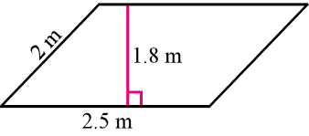
Voorbeeld
Zijdes zijn 2,5m en 2m.
Hoogte van 1,8m hoort bij zijde 2,5m.
Oppervlakte: 2,5 x 1,8 = 4,5m²

Slide 19
2.2 Oppervlakte vierhoeken
Overzicht oppervlakte berekenen:
Rechthoek = lengte x breedte
Vierkant = lengte x breedte
Driehoek = 0,5 x zijde x bijbehorende hoogte
Paralellogram = zijde x bijbehorende hoogte

Slide 20
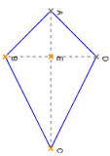
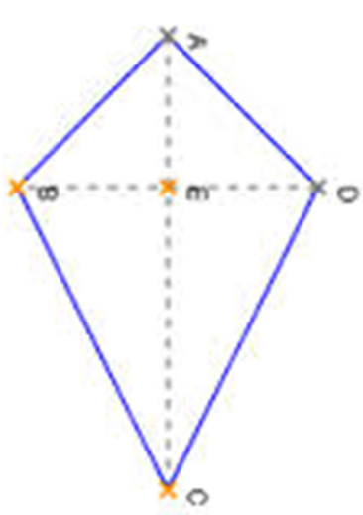
2.2 Oppervlakte vierhoeken
Handige tip 1:
Verdelen
Reken de driehoeken uit en tel op.
+

Slide 21
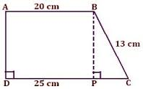
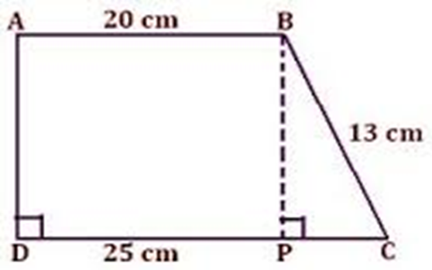
2.2 Oppervlakte vierhoeken
Handige tip 1:
Verdelen.
Reken de rechthoek en de driehoek uit en tel op.
+

Slide 22
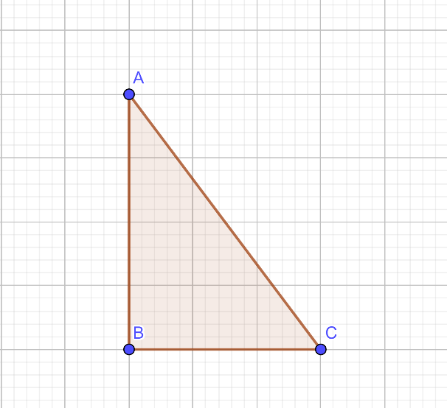
Oppervlakte Rechthoekige driehoek
Bij een rechthoekige driehoek gebruik de rechthoekzijdes:
0,5 x 4 x 3 = 6 cm²
Je mag ook: lengte x hoogte :2 doen.

Slide 23
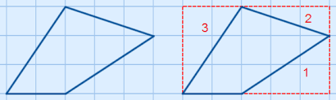
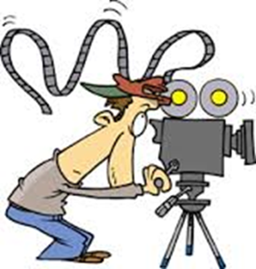
2.2 Oppervlakte vierhoeken
Methode 2: Inlijsten
Video:

Slide 24
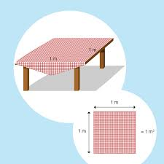
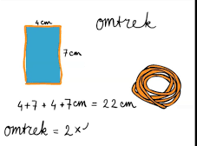
2.3 omtrek en Oppervlakte cirkel
Omtrek
De afstand als je ergens omheen loopt.
Oppervlakte
Hoe groot een gebied is.

Slide 25
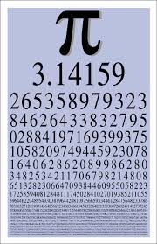
PI
π is gewoon een getal
Ongeveer 3,14
Gebruik π om oppervlakte en omtrek cirkel te berekenen

Slide 26

Rekenmachine - ∏
Het getal π staat voorgeprogrammeerd in je rekenmachine.

Slide 27
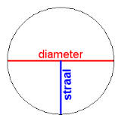
Straal en diameter
Diameter = “d” , Straal = “r”
Straal = afstand van het midden tot de rand.
Diameter = afstand van rand tot rand.

Slide 28
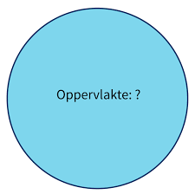
Oppervlakte van een cirkel
Bereken de oppervlakte met de formule:
      π x straal²

Slide 29
Omtrek van een cirkel
Bereken de omtrek met de formule:
      π x diameter
Omtrek?

Slide 30
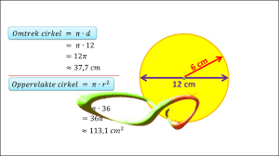
2.3 omtrek en Oppervlakte cirkel
Oppervlakte cirkel
Omtrek cirkel
Video

Slide 31
Rekenmachine - Wisseltoets
Is de uitkomst van een berekening een antwoord een breuk, of wortel of π?
Verander naar decimaal getal
met de wisseltoets.
Op CASIO (S=>D) toets.

Slide 32
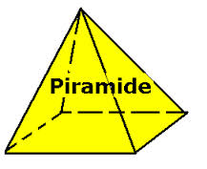
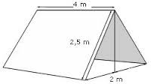
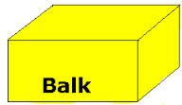
2.4 Oppervlakte ruimtefiguren
Oppervlakte = optelsom van alle grensvlakken

Slide 33
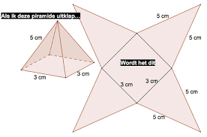
2.4 oppervlakte piramide
Bereken oppervlaktes van alle grensvlakken apart.
Tel alle oppervlaktes bij elkaar op.

Slide 34

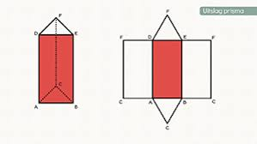
Oppervlakte prisma
Vaak afgebeeld als tent.
Bereken oppervlaktes van alle grensvlakken apart.
Tel alle oppervlaktes bij elkaar op.

